Slide 1
Мій улюблений фільм
Гензель і Гретель: Мисливці за відьмами

Slide 2
Жанр: бойовик, жахи, фентезі, містика
Режисер:Томмі Вікола
Продюсери:Вілл Ферелл , Кріс Хенчі, Адам МакКей, Кевін Дж. Мессік
У головних ролях:Джеремі Реннер(«Месники», «Місія неможлива: протокол фантом), Джемма Артертон(«Принц Персії: піски часу», «Квант милосердя»), Фамке Янссен, Петер Стормаре
Оператор:Майкл Бонвілейн
Композитор:Атлі Ерварссон
Кінокомпанія:Paramount Pictures, Metro-Goldwyn-Mayer, Gary Sanchez Productions
Країна:США, Німеччина
Рік:2013
Слоган:«Новий поворот старої історії»

Slide 3
«Мисливці за відьмами» (англ. Hansel and Gretel: Witch Hunters) — американський містичний бойовик режисера Томмі Віркола у форматі 3D. Зважаючи на те, що фільм є вільною інтерпретацію сюжету казки «Гензель та Гретель» Братів Грімм, може сприйматися, як її ймовірне продовження. При цьому зв'язком з оригінальною казкою виступають лише імена головних героїв та дещо схожа історія, про яку розповідається на початку фільму. Прем'єра в Україні відбулася 31 січня 2013 року

Slide 4
Отже , батько за наказом своєї нової дружини відвіз до лісу двох своїх діточок - хлопчика Ганса і дівчинку Грету . їх мачуха наказала розправитися з неугодними їй нащадками нового чоловіка , і так як він був відносно безвольним на її фоні , то він так і зробив. Точніше відвіз діточок в ліс , але вбити своїх же чад у нього не піднялася рука. Тому вони просто були залишені там напризволяще. Дітлахи не за роками тямущі , і зрозуміли що додому повертатися нічого - там чекає зла мачуха , тому вони подалися на пошуки пригод. Незабаром знайшли чарівний будиночок , побудований з дитячих ласощів - ну просто межа мрій , як для дітей. Але як виявилося пізніше - це була пастка лісової відьми , яка їх таким чином заманила до себе , щоб з'їсти , звичайно. Але дітки не промах , як уже згадувалося вище , і впоралися із старою, нагребли в підвалі будинку цінностей і успішно зробили ноги звідти . Звичайно ж це все добре , але на бойовик з елементами фільму жахів явно не тягне, і тут за справу беруться майстри з Голівуду , фільм яких розповідає про те що було після . З тих самих пір , коли відбувалися події казки , пройшло вже 15 років , Ганс і Грета подорослішали і зміцніли , навчилися виживати в суворих умовах і орієнтуватися в лісі , набули навичок володіння холодною і вогнепальною зброєю , і стали завзятими борцями з потойбічними силами - відьмами і т.п. Так зав'язується сюжет фільму «Мисливці на відьом» , який до країв буде наповнений сучасними спецефектами , диким драйвом і напругою , а також чорним - пречорним гумором , як та сама ніч у лісі , коли юні мисливці на відьом беруться за справу ...

Slide 5
Сюжет
За сюжетом знаменитої казки, Гензель та Гретель опиняються в лісі, куди їх заводить батько, щоб заховати дітей. Брат і сестра потрапляють у пастку відьми, чий будиночок побудовано з цукру та інших солодощів. Відьма має намір з'їсти дітей, проте їм вдається вбити її завдяки своїй несприйнятливості до магії, і втекти.
Після моторошних подій в пряничному будиночку минуло багато років. Брат і сестра Гензель та Гретель стали грізною командою мисливців за головами, які відстежують та вбивають відьом у всьому світі.

Slide 6


Slide 7
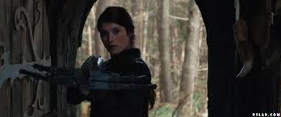
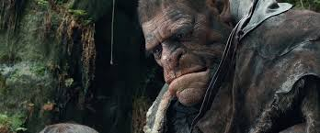
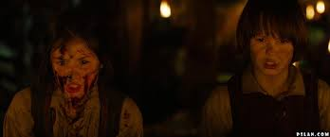
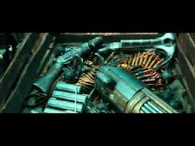
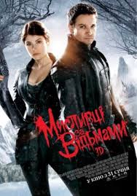
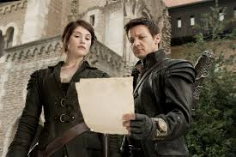
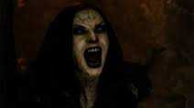
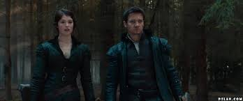

Slide 8
Виконав учень 9-фм класу Шибіко Василь

